Slide 1
@EmotinaHealth_bot
Машинова Дарья

Slide 2
Описание бота
@EmotionaHealth_bot - бот для медитации и отдыха. Функционал бота включает успокаивающую музыку и звуки природы, которые можно скачать; дыхательную практику с использованием таймера;
Аффирмации на каждый день

Slide 3
Общие характеристики бота
01
Платформа
02
Дизайн
03
Целевая аудитория
Telegram
-приветственное сообщение;
-удобный интуитивный дизайн
-меню с выбором команд
Люди, которые хотят научится дыхательным практикам, медитациям, правильному отдыху

Slide 4
Возможности бота
Слушать расслабляющую музыку, звуки природы.
Загрузить свою музыку.
Узнать больше о медитациях и аффирмациях (для вывода аффирмаций используется парсинг сайта).
Погрузиться в термины психологии.
Получать данные местоположения и узнавать погоду (использование стороннего API).

Slide 5
Команды бота
команда | краткая информация
/start | запуск бота
/what_is | информация о терминах
/commands | главное меню
/help | помощь в работе с ботом

Slide 6
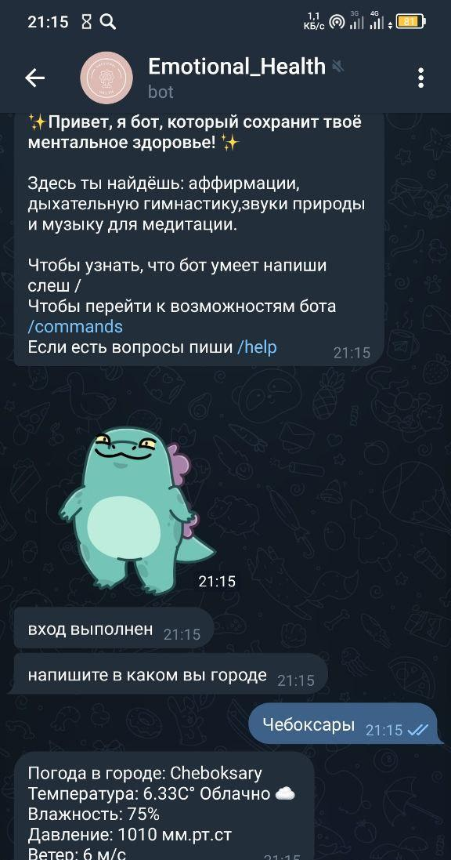
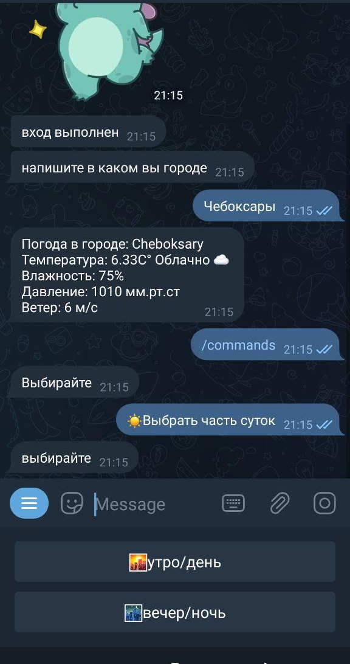
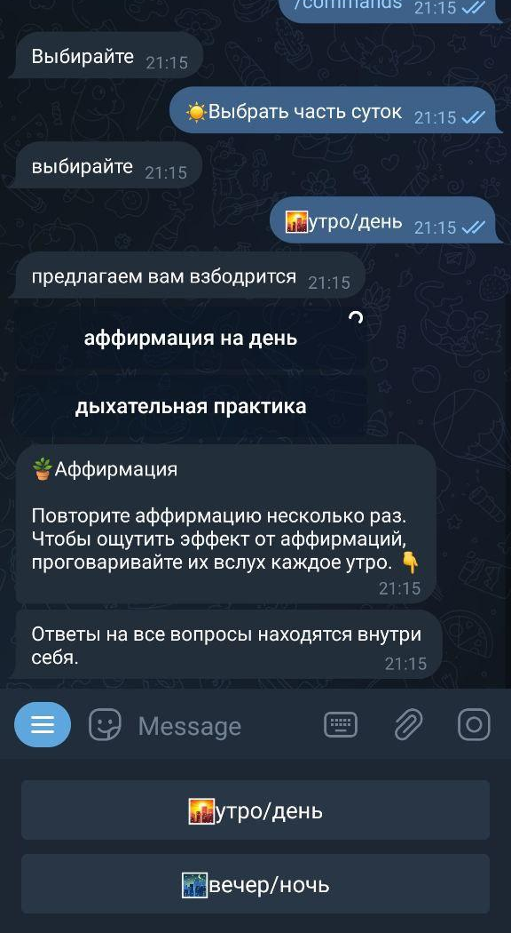

Slide 7
Whoa!
This can be the part of the presentation where you introduce yourself, write your email…

Slide 8
Reviewing concepts is a good idea
Mercury
Venus
Mars
Jupiter
Saturn
Neptune
It’s the closest planet to the Sun
Venus is the second planet from the Sun
Mars is actually a very cold place
Jupiter is the biggest planet of them all
It’s composed of hydrogen and helium
It’s the farthest planet from the Sun

Slide 9
Awesome words

Slide 10

A picture always reinforces the concept
Images reveal large amounts of data, so remember: use an image instead of a long text. Your audience will appreciate it

Slide 11
Infographics make your idea understandable...
Jupiter
Venus
It’s the biggest planet in the Solar System
Venus is the second planet from the Sun
Saturn
Mars
Saturn is a gas giant and has several rings
Despite being red, Mars is a cold place

Slide 12

Tablet App
You can replace the image on the screen with your own work. Right-click on it and then choose "Replace image" so you can add yours

Slide 13

Smartphone Web
You can replace the image on the screen with your own work. Right-click on it and then choose "Replace image" so you can add yours

Slide 14
Alternative Resources

